Slide 1


Slide 2
دانشگاه آزاد واحد کرمان
نقد پایان نامه
استاد :
دکتر پور رنجبر
دانشجو :
مستوره یزدانی

Slide 3
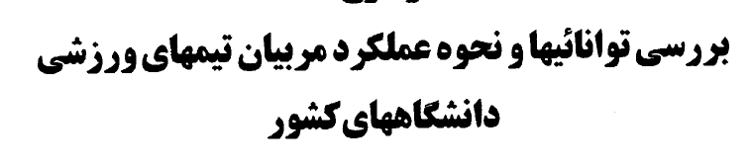
می بایست ذکر شود دانشگاه های دولتی

Slide 4
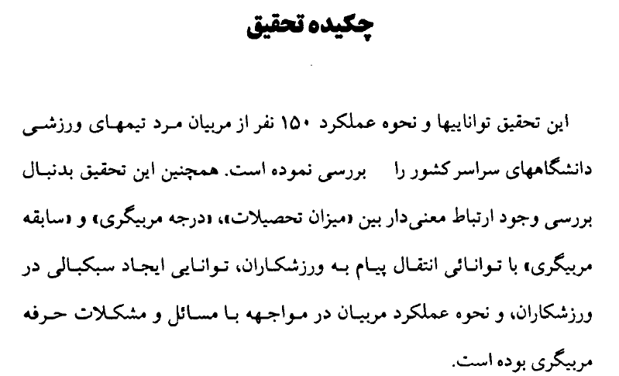
نمونه آماری مشخص
نشده است روش تحقیق ذکر نشده

Slide 5
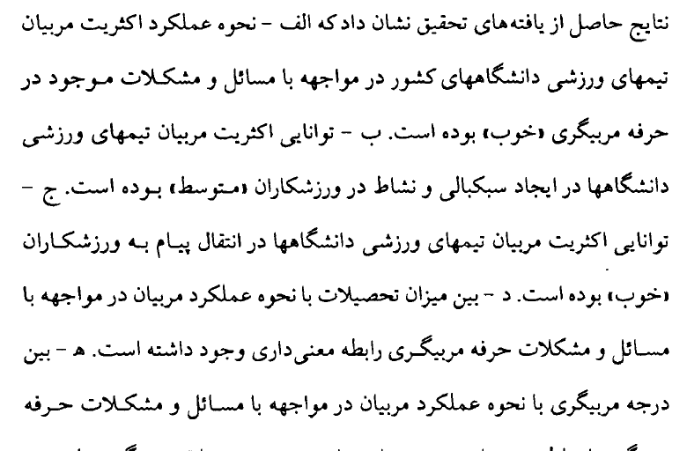
روش نمونه گیری مشخص نشده
ابزار تحقیق ورایی وپایایی ذکر نشده

Slide 6
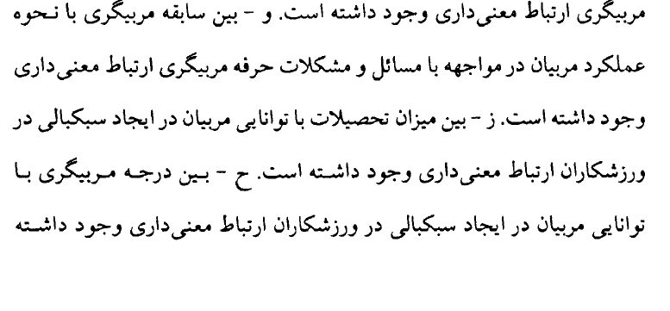
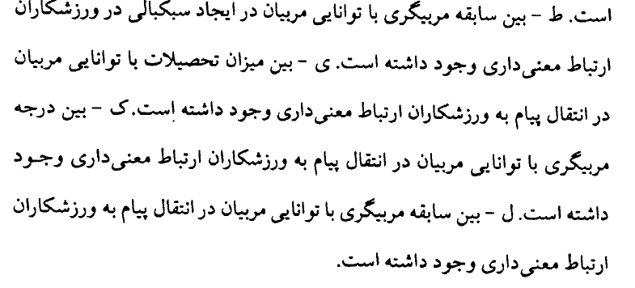
کلمه معنی داری نباید نوشته می شود
چکیده بیش از یک صفحه است
کلید واژه در پایان چکیده وجود ندارد

Slide 7
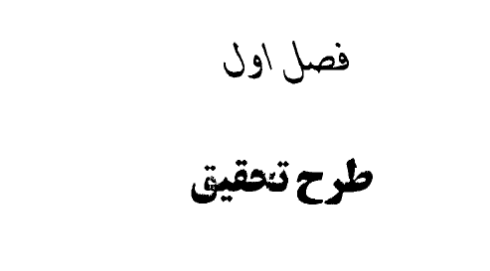

شماره نباید نوشته شود

Slide 8
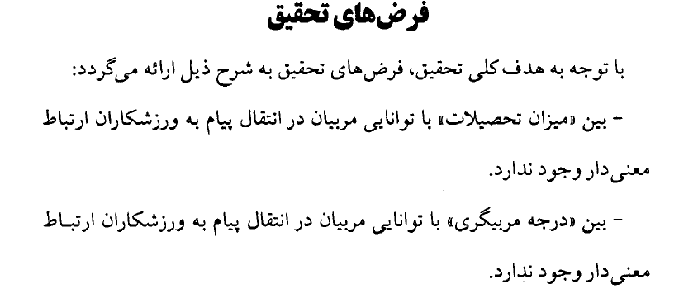
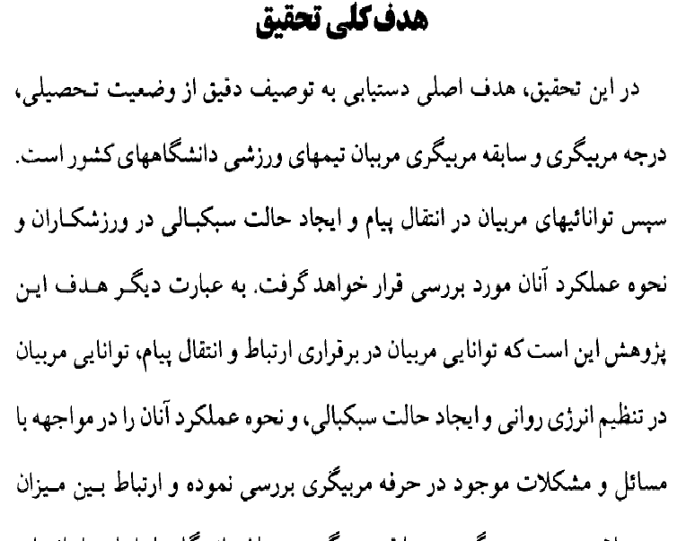
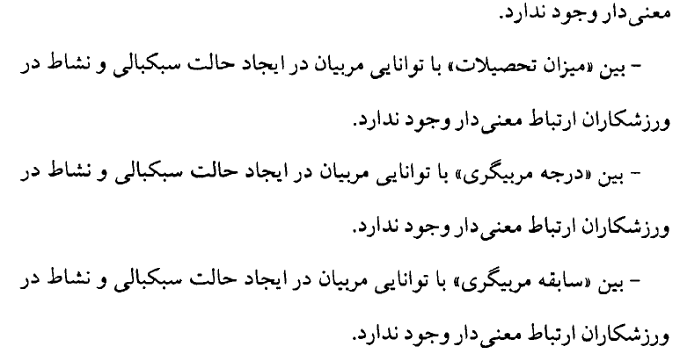
فرضیه ها بیشتر از اهداف است وشماره گذاری نشدن

Slide 9
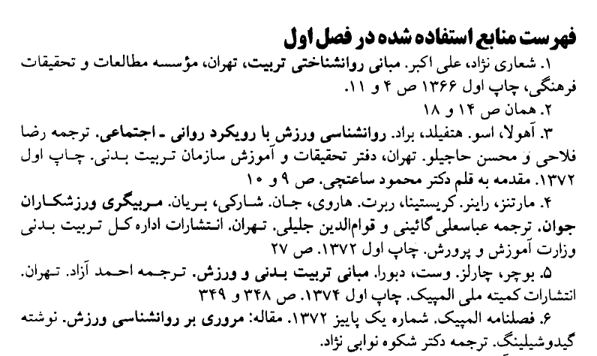
نیاز نبود برای هر فصل منابع ذکر شود

Slide 10

باید روش شناسی ذکر می شود

Slide 11
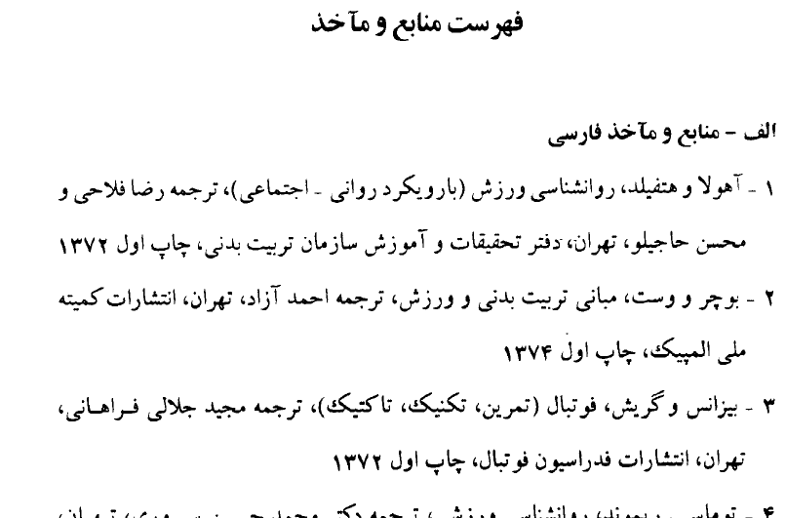
سال را می بایست بعد از نام می آورد

Slide 12
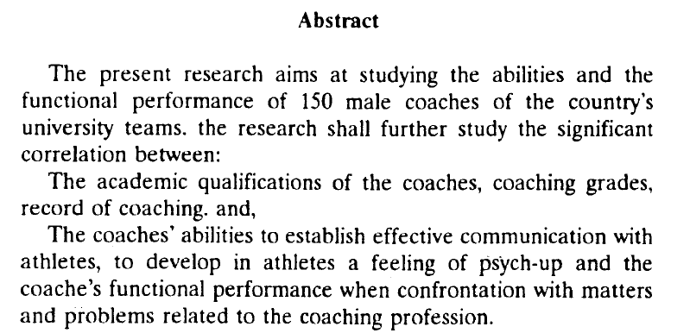
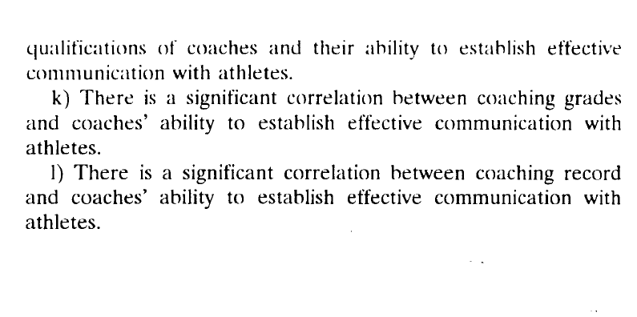
کلید واژه ندارد بیش از یک صفحه است

Slide 13
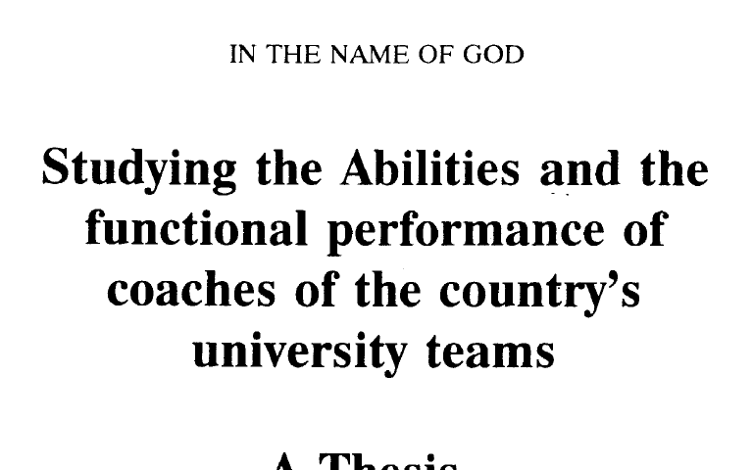
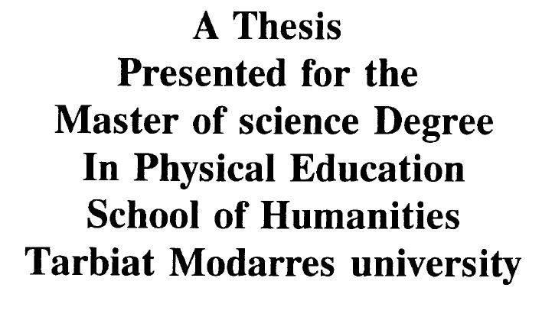
آرم ندارد

